Slide 1

حرف الصـاد
ص
صـ

Slide 2
حرف الصاد
مع المد الطويل

Slide 3
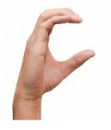
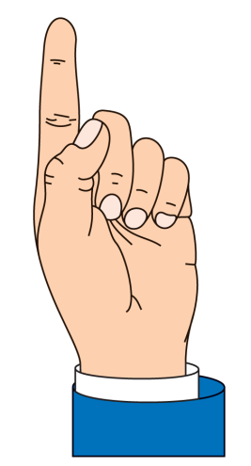
صا
صو

Slide 4

صي
صيـ

Slide 5

صاروخُ

Slide 6
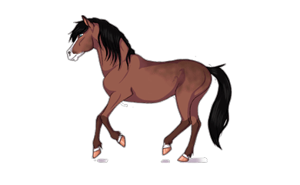
حِـصانُ

Slide 7
صا

Slide 8

صوفُ

Slide 9

صورَةُ

Slide 10
صو

Slide 11

عَـصيرُ

Slide 12
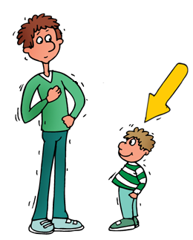
قَـصيـرُ

Slide 13
صيـ
صي

Slide 14
صو
صا
صي
صيـ

Slide 15

هيا نقرأ

Slide 16
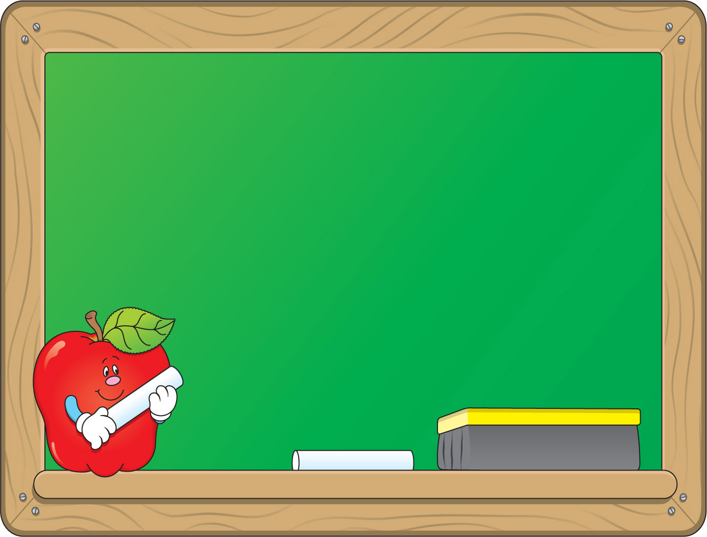
صوفُ

Slide 17
رَصـيفُ

Slide 18
رَصاصُ

Slide 19
صاحِـبُ

Slide 20
صِفْـرُ

Slide 21
صُـداعُ

Slide 22
عاصي

